Slide 1
Bài 6
Lễ phép, vâng lời ông bà,
cha mẹ, anh chị

Slide 2
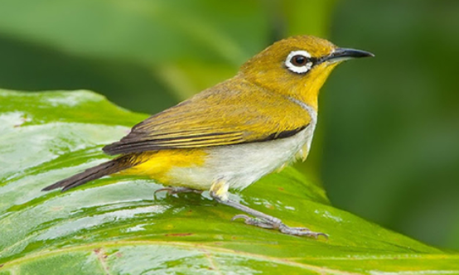
Khởi động
Bài hát: “Con chim vành khuyên ”

Slide 3

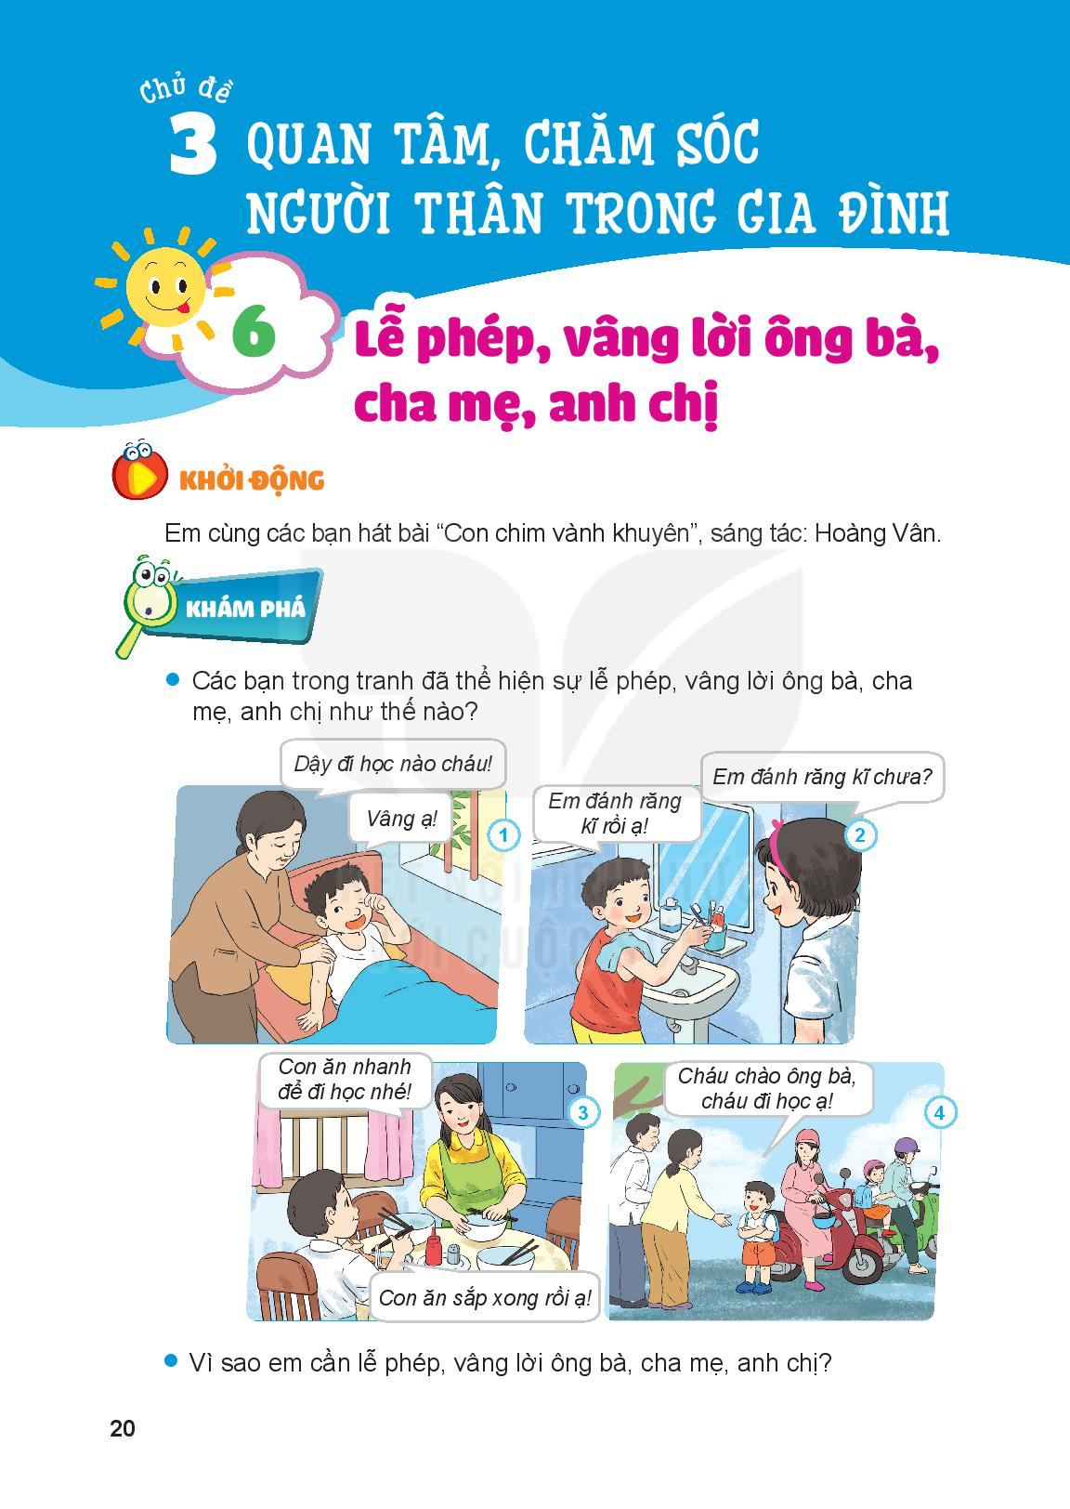
Các bạn trong tranh đã thể hiện sự lễ phép, vâng lời ông bà, cha mẹ, anh chị như thế nào?

Slide 4
Các bạn trong tranh đã thể hiện sự lễ phép, vâng lời ông bà, cha mẹ, anh chị như thế nào?

Slide 5
Khám phá
Các bạn trong tranh đã thể hiện sự lễ phép, vâng lời ông bà, cha mẹ, anh chị như thế nào?

Slide 6

Các bạn trong tranh đã thể hiện sự lễ phép, vâng lời ông bà, cha mẹ, anh chị như thế nào?

Slide 7
Các bạn trong tranh đã thể hiện sự lễ phép, vâng lời ông bà, cha mẹ, anh chị như thế nào?

Slide 8

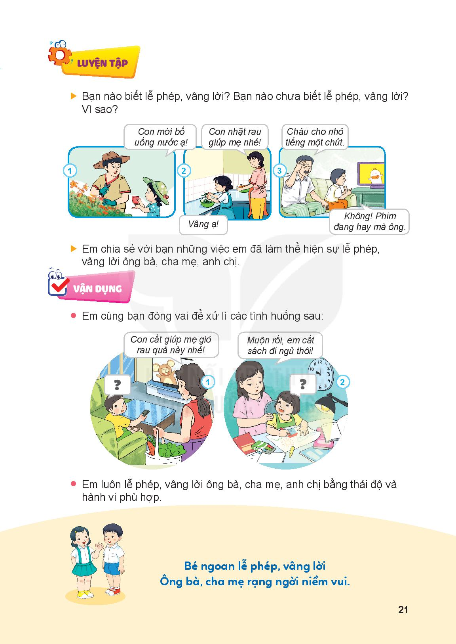
Bạn nào biết lễ phép, vâng lời ? Bạn nào chưa biết lễ phép vâng lời? Vì sao?

Slide 9
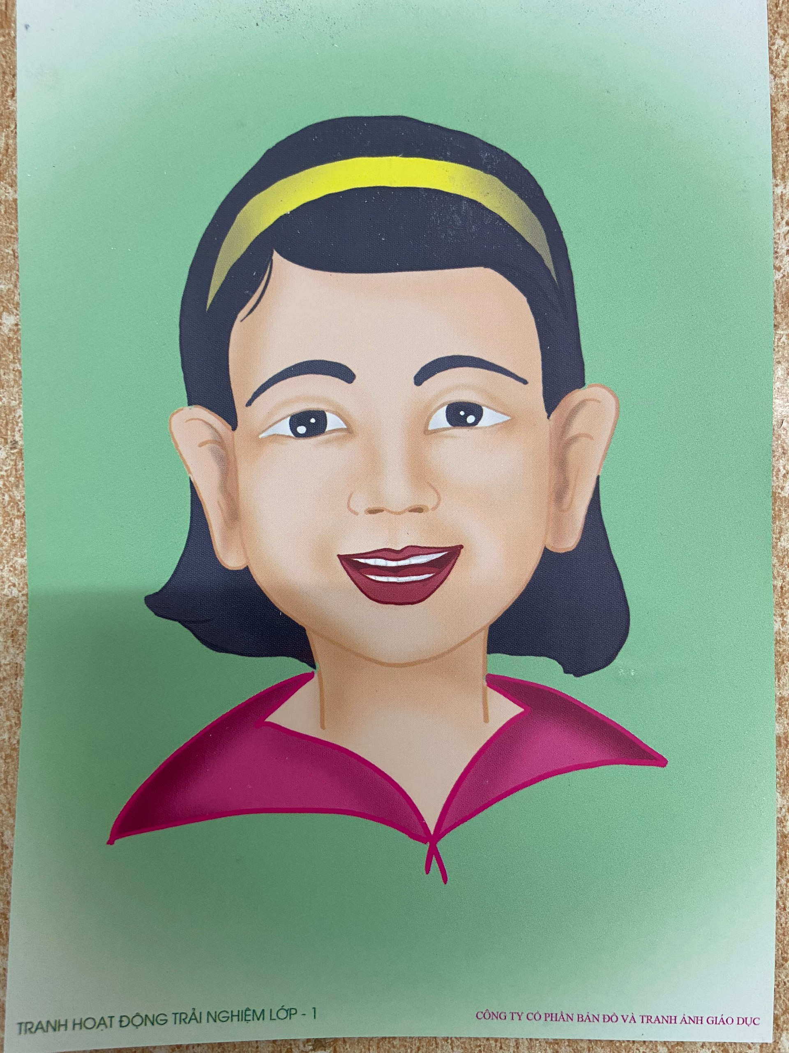
Bạn nào biết lễ phép, vâng lời ? Bạn nào chưa biết lễ phép vâng lời? Vì sao?
Con mời bố uống nước ạ!

Slide 10
Bạn nào biết lễ phép, vâng lời ? Bạn nào chưa biết lễ phép vâng lời? Vì sao?
Con nhặt rau giúp mẹ nhé!

Slide 11
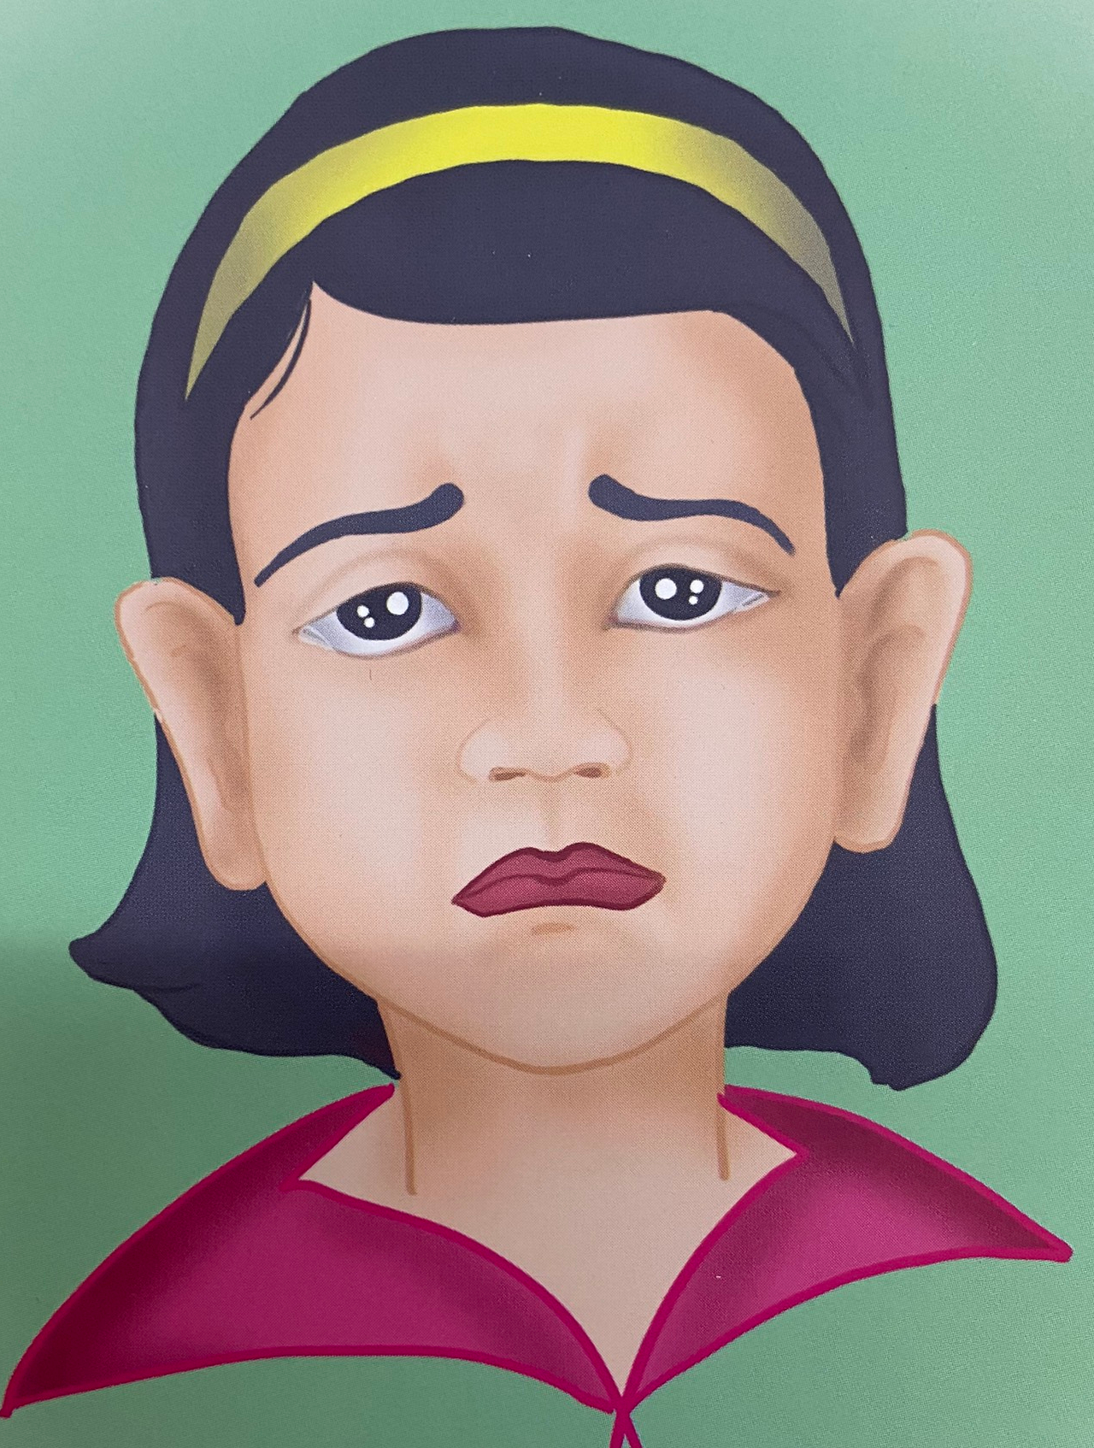
Bạn nào biết lễ phép, vâng lời ? Bạn nào chưa biết lễ phép vâng lời? Vì sao?

Slide 12
Bạn nào biết lễ phép, vâng lời ? Bạn nào chưa biết lễ phép vâng lời? Vì sao?

Slide 13

Em chia sẻ với các bạn những việc em đã làm thể hiện sự lễ phép, vâng lời ông bà, cha mẹ, anh chị.

Slide 14
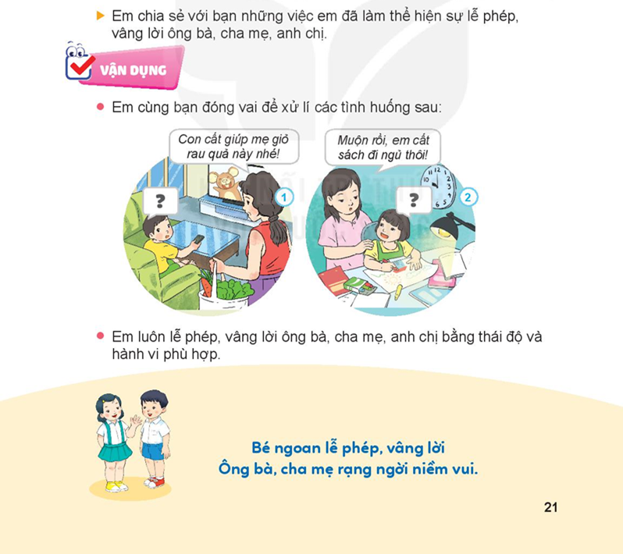
Vận dụng
Em cùng bạn đóng vai để xử lí các tình huống sau:

Slide 15
Vận dụng
Em luôn lễ phép, vâng lời ông bà , cha mẹ, anh chị bằng thái độ và hành vi phù hợp.

Slide 16

Vận dụng
Bé ngoan lễ phép, vâng lời
Ông bà, cha mẹ rạng ngời niềm vui.

